Slide 1
পেটেন্ট, ডিজাইন ও ট্রেডমার্কস অধিদপ্তরের কার্যক্রম বিষয়ে মতবিনিময় সভা সভাপতিঃ জনাব কে এম আলী আজম সচিব, শিল্প মন্ত্রণালয় তারিখঃ ১৮-১০-২০ খ্রিঃ সময়ঃ বিকাল ০৩.৩০ ঘটিকা

Slide 2
পেটেন্ট, ডিজাইন ও ট্রেডমার্কস অধিদপ্তর শিল্প মন্ত্রণালয়

Slide 3
পরিচিতি
ব্রিটিশ আমলে এ উপমহাদেশে পেটেন্ট ও ট্রেডমার্কস অফিস প্রতিষ্ঠিত হয়েছে। স্বাধীনতার পর জাতীর জনক বঙ্গবন্ধু শেখ মুজিবুর রহমান এর নির্দেশনায় পেটেন্ট অফিস ও ট্রেডমার্ক রেজিস্ট্রি অফিস বানিজ্য মন্ত্রণালয়াধীন পরিচালিত হয়ে আসছিল। কাজের ব্যাপ্তি, মেধা সম্পদ ও শিল্প মন্ত্রণালয়ের সাথে সম্পৃক্ততা বিবেচনায় বাণিজ্য মন্ত্রণালয়াধীন ট্রেডমার্ক রেজিস্ট্রি এবং পেটেন্ট অফিস দু’টি’কে শিল্প মন্ত্রণালয়াধীন করার জন্য ১৯৮৯ সালে সিদ্ধান্ত হয়।
২০০৩ সালে সংশ্লিষ্ট আইনের ধারা সংশোধন করে পেটেন্ট, ডিজাইন ও ট্রেডমার্কস অধিদপ্তর (ডিপিডিটি) হিসেবে যাত্রা শুরু করে।

Slide 4
অধিদপ্তরের মূল কার্যাবলী
শিল্পজাত নতুন উদ্ভাবন সুরক্ষার জন্য পেটেন্ট স্বত্ব মঞ্জুর,
শিল্পজাত পণ্যের নান্দনিক সৌন্দর্য সুরক্ষার জন্য ডিজাইন নিবন্ধন,
বাণিজ্যিক পণ্য ও সেবা সুরক্ষার জন্য ট্রেডমার্ক ও সার্ভিস মার্ক নিবন্ধন এবং
ভৌগোলিক নির্দেশক পণ্য সুরক্ষার জন্য নিবন্ধন করা।

Slide 5
রূপকল্প (Vision):
মেধাসম্পদ সুরক্ষায় বিশ্বমানের সেবা।
অভিলক্ষ্য (Mission):
মেধাসম্পদ সংরক্ষণ ও সচেতনতা বৃদ্ধির মাধ্যমে সৃষ্টিশীলতায় গতি আনয়নসহ কার্যকর ও যুগপোযোগী সেবা নিশ্চিতকরণ।

Slide 6
কৌশলগত উদ্দেশ্যসমূহ (Strategic Objectives)
ডিপিডিটি’র কৌশলগত উদ্দেশ্যসমূহঃ
মেধাসম্পদ সূরক্ষা
প্রাতিষ্ঠানিক সক্ষমতা বৃদ্ধি
মেধাসম্পদ বিষয়ে জনসচেতনতা বৃদ্ধি

Slide 7
সাংগঠনিক কাঠামো
বর্তমানে অধিদপ্তরের ছয়টি উইং/ইউনিট রয়েছে:
০১। অর্থ ও প্রশাসন উইং
০২। পেটেন্ট ও ডিজাইন উইং
০৩। ট্রেডমার্কস ইউনিট
০৪। ডব্লিউটিও ও আন্তর্জাতিক বিষয়াবলী উইং
০৫। ভৌগোলিক নির্দেশক ইউনিট (নব গঠিত – সাংগাঠনিক কাঠামোতে অন্তর্ভূক্ত হয়নি)
০৬। আইটি ইউনিট (সাংগাঠনিক কাঠামোতে অন্তর্ভূক্ত হয়নি)

Slide 8
জনবল কাঠামো
অধিদপ্তরের অনুমোদিত মোট জনবল ১১২ জন।
অধিদপ্তরে কর্মরত নিজস্ব কর্মকর্তা-কর্মচারি ৬৬ জন।
শূণ্য পদের সংখ্যা-৪৬ টি (কর্মকর্তা ১৬, কর্মচারি ৩০)।
প্রেষণ/সংযুক্ত -- জন কর্মকর্তা – জন কর্মচারিকে প্রত্যাহার করা হয়েছে।
চলতি অর্থ বছরে পিআরএল এ গমন করবেন ০৪ জন (কর্মকর্তা ০২, কর্মচারি ০২)।
আইপি অফিস, সাংগঠনিক কাঠামো ও বিধিমালা প্রণয়ন চলমান আছে

Slide 9
অধিদপ্তরের অবস্থান
শিল্প মন্ত্রণালয় (শিল্প ভবন) এর ষষ্ঠ ও সপ্তম তলায় অধিদপ্তরের প্রধান কার্যালয়।
চট্রগ্রামে সরকারী কার্যভবন এ অধিদপ্তরের শাখা অফিস রয়েছে যেখানে কেবল ট্রেডমার্ক আবেদন জমা নেয়া হয়।
অধিদপ্তরের নিজস্ব ভবন (এনপিও এর সাথে যৌথভাবে) এর জন্য আগারগাঁও এ জমি রয়েছে। উক্ত জমিতে আধুনিক ভবন নির্মাণের অর্থ অনুমোদন করা হয়েছে, কিন্তু উচ্চ আদালতে মামলার কারণে ভবন নির্মাণ কাজ স্থগিত রয়েছে।

Slide 10
আইন, বিধি ও নীতিঃ
অধিদপ্তর প্রতিষ্ঠা-২০০৩ (পেটেন্ট এবং ডিজাইন -সংশোধিত আইন, ২০০৩ )
পেটেন্ট ও ডিজাইন আইন, ১৯১১ এবং বিধিমালা, ১৯৩৩
ট্রেডমার্কস আইন, ২০০৯ ( সংশোধিত ২০১৫) এবং বিধিমালা, ২০১৫
ভৌগোলিক নির্দেশক পণ্য (নিবন্ধন ও সুরক্ষা) আইন, ২০১৩ এবং বিধিমালা, ২০১৫
জাতীয় উদ্ভাবন ও মেধাসম্পদ নীতিমালা, ২০১৮

Slide 11
অটোমেশন ও দাপ্তরিক কার্যক্রম
সরাসরি / অনলাইন আবেদন
আবেদন পরীক্ষা
আপত্তি প্রেরণ ও জবাব গ্রহণ/ শুনানি
সনদ প্রদান
গেজেট/ জার্নালে প্রকাশ

Slide 12
এক নজরে ডিপিডিটি’র কার্যক্রমঃ

Slide 13
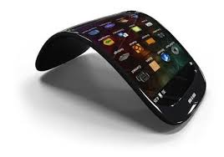
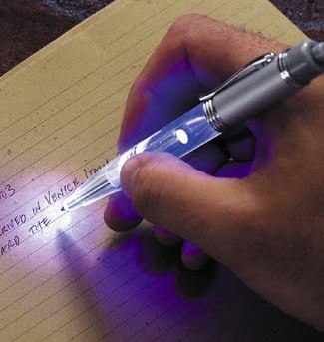
পেটেন্ট
পেটেন্ট হচ্ছে উদ্ভাবকের একচেটিয়া অধিকার।
উদ্ভাবনটি হতে পারে একটি পণ্য বা একটি প্রক্রিয়া যা কোনো কিছু সম্পাদনের নতুন পদ্ধতি প্রদান করে বা কোনো সমস্যার নতুন কারিগরী সমাধান প্রস্তাব করে।
একটি পেটেন্ট, এর মালিককে তার উদ্ভাবনের সুরক্ষা প্রদান করে। নবায়ন সাপেক্ষে সাধারণত ১৬ বছর পর্যন্ত সুরক্ষা বলবৎ থাকে।

Slide 14
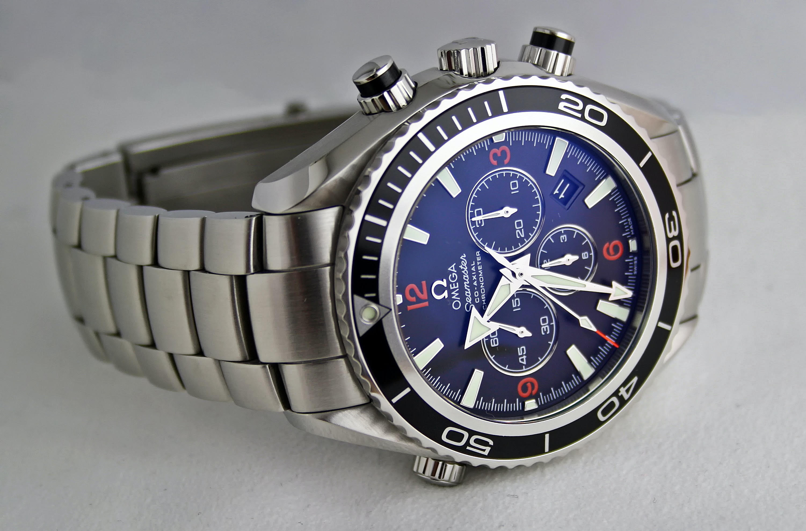
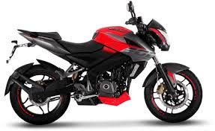
ইন্ডাস্ট্রিয়াল ডিজাইন
ডিজাইন হচ্ছে শিল্পজাত পণ্যের বাহ্যিক নান্দনিক সৌন্দর্য সুরক্ষার জন্য উদ্ভাবকের একচেটিয়া অধিকার।
পণ্য, মোড়ক বা প্যাকেটের জন্য রেজিস্ট্রেশন করা হয়।
নবায়ন সাপেক্ষে মেয়াদ ১৫ বছর পর্যন্ত।

Slide 15
ট্রেডমার্ক
ট্রেডমার্ক একটি চিহ্ন বা প্রতিক বা প্রতিকের মিশ্রণ, যা এক প্রতিষ্ঠানের থেকে অন্য প্রতিষ্ঠানের পণ্য বা সেবা আলাদা করে।
বাণিজ্যিক পণ্যের জন্য ট্রেডমার্ক এবং সেবার জন্য সার্ভিস মার্কের নিবন্ধন করা হয়।
স্বত্বাধিকারী ব্যক্তি বা প্রতিষ্ঠান প্রয়োজন অনুযায়ী যতদিন ইচ্ছা নবায়ন সাপেক্ষে সুরক্ষার মেয়াদ বাড়িয়ে নিতে পারেন।

Slide 16
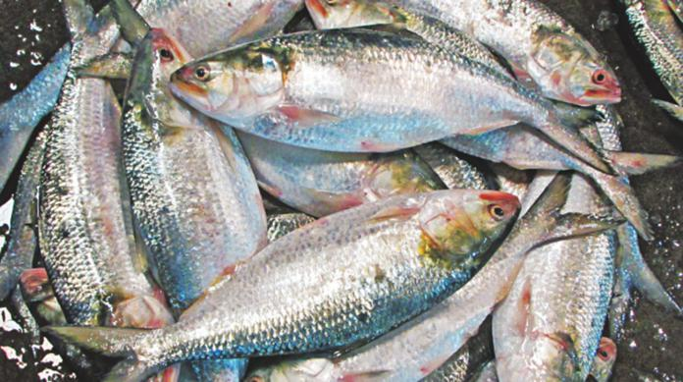
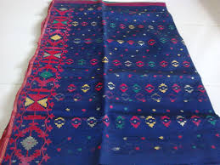
ভৌগোলিক নির্দেশক পণ্য
পণ্যে ব্যবহৃত কোন চিহ্ন বা প্রতিক যা ঐ পণ্যের নির্দিষ্ট ভৌগোলিক উৎস এবং ভৌগোলিক উৎসজনিত নির্দিষ্ট গুনাগুন বা সুনাম প্রকাশ করে।
বাংলাদেশর তিনটি ঐতিহ্যবাহী পণ্য “জামদানী”, “বাংলাদেশ ইলিশ” ও “চাঁপাইনবাবগঞ্জের খিরসাপাত আম” কে ভৌগলিক নির্দেশক পণ্য হিসেবে নিবন্ধন করা হয়েছে।

Slide 17
মেধাসম্পদ বিষয়ক আবেদন ও মঞ্জুর পেটেন্ট
সাল | পেটেন্ট আবেদন গ্রহণ |  |  | পেটেন্ট আবেদন নিষ্পত্তি
 | দেশী | বিদেশী | মোট | দেশী | বিদেশী | মোট মঞ্জুর | মেইল বক্স | রিফিউজড
২০১৪ | ৪৪ | ২৪৯ | ২৯৩ | ২১ | ১০০ | ১২১ | ৭৯ | ৯৩
২০১৫ | ৪০ | ৩০০ | ৩৪০ | ১১ | ৯০ | ১০১ | ৭৪ | ৯৯
২০১৬ | ৭২ | ২৭২ | ৩৪৪ | ০৭ | ৯৯ | ১০৬ | ৪০ | ৯২
২০১৭ | ৫৩ | ২৪৯ | ৩০২ | ০৭ | ১৩৭ | ১৪৪ | ২৫ | ১৩৩
২০১৮ | ৬৯ | ২৯৯ | ৩৬৮ | ১৯ | ১১৯ | ১৩৮ | ২৪ | ২০৬
২০১৯ | ৬৬ | ৩৪৭ | ৪১৩ | ৮* | ১২১* | ১২৯* | ২২ | ২৬২
সর্বমোট | ৩৪৪ | ১৭১৬ | ২০৬০ | ৭৩* | ৬৬৬* | ৭৩৯* | ২৬৪ | ৮৮৫
* মোট প্রাপ্ত আবেদন ২০৬০- নিষ্পত্তি ১৮৮৮ = পেন্ডিং ১৭২ (কার্যক্রম চলমান)

Slide 18
মেধাসম্পদ বিষয়ক আবেদন ও নিবন্ধন – ডিজাইন
সাল | ডিজাইন আবেদন গ্রহণ |  |  | ডিজাইন নিবন্ধন |  |  | রিফিউজড
 | দেশী | বিদেশী | মোট | দেশী | বিদেশী | মোট
২০১৪ | ১২৪৫ | ১৩৪ | ১৩৭৯ | ৬৭৭ | ১২৫ | ৮০২ | ৫৭৭
২০১৫ | ১২৮৪ | ৯২ | ১৩৭৬ | ৬৮১ | ৯০ | ৭৭১ | ৫৪০
২০১৬ | ১৩৫৭ | ৯৭ | ১৪৫৪ | ৭২১ | ৮৩ | ৮০৪ | ৪০০
২০১৭ | ১৫৭৭ | ১৩০ | ১৭০৭ | ৭০১ | ১২৮ | ৮২৯ | ৪৫০
২০১৮ | ১৮৯৭ | ১১৭ | ২০১৪ | ৭৭২ | ১১০ | ৮৮২ | ২০০
২০১৯ | ১৪৯৪ | ১০৪ | ১৫৯৮ | ৫২১ | ৫৩ | ৫৭৪ | ০০
মোট | ৮৮৫৪ | ৬৭৪ | ৯৫২৮ | ৪০৭৩ | ৫৮৯ | ৪৬৬২ | ২১৬৭
* মোট আবেদন-৯৫২৮ – নিষ্পত্তি-৬৮২৯ = পেন্ডিং – ২৬৯৯ (পরীক্ষাধীন -২৬৬, জবাবী পত্র-৫৫০, সনদ প্রদানে অপেক্ষ্মান-২৫০, নোটিশ পর্যায়ে-১৬৩৩)

Slide 19
মেধাসম্পদ বিষয়ক আবেদন ও নিবন্ধন – ট্রেডমার্কস
সাল | ট্রেডমার্কস আবেদন গ্রহণ |  |  | ট্রেডমার্কস নিবন্ধন
 | দেশী | বিদেশী | মোট | দেশী | বিদেশী | মোট
২০১৪ | ৭৯৩০ | ৩৬১১ | ১১৫৪১ | ৮৬৫ | ৩৩০৭ | ৪১৭২
২০১৫ | ৯৩২২ | ৩৪৮৭ | ১২৮০৯ | ১১৩০ | ৩৩৯২ | ৪৫২২
২০১৬ | ৮৫৭০ | ৩৮৩৫ | ১২৪০৫ | ৭০৪ | ২৬১৭ | ৩৩২১
২০১৭ | ৯২৪৭ | ৩৮৪৩ | ১৩০৯০ | ৯১৯ | ৩৫৪৫ | ৪৪৬৪
২০১৮ | ৭৯৬০ | ৪১২০ | ১২০৮০ | ৯৪০ | ২৬৬০ | ৩৬০০
২০১৯ | ৮০৪৩ | ৪৩৯২ | ১২৪৩৫ | ৭৮০ | ১৮১৯ | ২৫৯৯
মোট | ৫১০৭২ | ২৩২৮৮ | ৭৪৩৬০ | ৫৩৩৮ | ১৭৩৪০ | ২২৬৭৮
*২০১৪ থেকে ২০১৯ সাল পর্যন্ত মোট আবেদন গ্রহণঃ ৭৪৩৬০ টি – (নিবন্ধন সনদ প্রদান ২২৬৭৮ টি + পরিত্যক্ত + ৪১২৩০ টি ) = ১০৪৫২ টি ( কার্যক্রম চলমান)

Slide 20
মেধাসম্পদ বিষয়ক আবেদন ও নিবন্ধন – ভৌগোলিক নির্দেশক পণ্য
ভৌগোলিক নির্দেশক পণ্য: মোট আবেদন-৩৫ টি |  | মন্তব্য
রেজিস্ট্রেশন সম্পন্ন হয়েছে | ৩ টি | জামদানি, বাংলাদেশ ইলিশ এবং চাপাইনবাবগঞ্জের খিরসাপাত আম।
জার্নালের জন্য অনুমোদিত হয়েছে | ৩ টি | বিজয়পুরের সাদামাটি, বাংলাদেশ কালিজিরা এবং দিনাজপুরের কাটারিভোগ
শুনানি সম্পন্ন হয়েছে | ৬ টি | প্রয়োজনীয় ডকুমেন্ট দাখিলের অনুরোধ জানানো হয়েছে।
শুনানির জন্য চিঠি প্রদান করা হয়েছে | ৪ টি | চাচুড়ি বিলের কৈ মাছ, তুলশিমালা ধান, বাগদা চিংড়ি, পিরোজপুরের মাল্টা।
আবেদনকারীর কাছে প্রেরিত পত্রের জবাবের জন্য অপেক্ষমান | ১৯ টি | পর্যায়ক্রমে যোগাযোগ করা হচ্ছে।
*২০২০ সালে কোন নতুন আবেদন পাওয়া যায়নি।

Slide 21
স্বাধীনতা পরবর্তী আবেদনের পরিসংখ্যান
আবেদনের প্রকার | আবেদন গ্রহণ | নিবন্ধন/মঞ্জুর | পরিত্যক্ত/ প্রত্যাখ্যানকৃত | পেন্ডিং/মেইলবক্স | কার্যক্রম চলমান
পেটেন্ট | ১১০৩৯ | ৫৮৮১ | ৩৬৮৫ | ১৩০১ | ১৭২
ডিজাইন | ২৮৭৬৩ | ১৭৩৯৩ | ৮৬৭১ | ২৬৬ | ২৪৩৩
ট্রেডমার্ক | ২৭২৪৭০ | ৬০৬৩৮ | ১৪২৯৫৪ | ৯৬৮১ | ৫৯১৯৭
মোট= | ৩১২,২৭২ | ৮৩,৯১২ | ১৫৫,৩১০ | ১১,২৪৮ | ৬১,৮০২

Slide 22
অটোমেশনের বর্তমান অবস্থা (IPAS-এ সংরক্ষিত ডাটা)
ক্রঃ নঃ | আবেদনের প্রকার | সংখ্যা
০১ | পেটেন্ট | ৮,৫৭১ টি
০২ | ডিজাইন | ২৭,৮৪৪ টি
০৩ | ট্রেডমার্কস | ২৪৬,৫৩১ টি
সর্বমোট= |  | ২৮২,৯৪৬ টি
* IPAS= Industrial Property Automation System

Slide 23
জনবল, কাজের ব্যপ্তি ও রাজস্ব আদায়ের তুলনামূলক চিত্র
অর্থ বছর | জনবল | আবেদনের সংখ্যা | রাজস্ব আদায়
২০০৩-০৪ | ৮১ জন | ৭,০১২ টি (পুঞ্জিভূত -১১৮৪৯২) | ১.২৬ কোটি
২০০৮-০৯ | ১১২ জন | ১০,৭১১ টি (পুঞ্জিভূত – ১৬৭০৯৩) | ৪.৫৮ কোটি
২০১৯-২০ | ১১২ জন (কর্মরত ৬৬ জন) (শূন্য পদ–৪৬ টি) | ১৪,৪৪৬ টি (পুঞ্জিভূত –৩০৩৭৫৫) | ১৪.৩৩ কোটি

Slide 24
বর্তমান সরকারের সময় গৃহীত উল্লেখযোগ্য কার্যক্রম
ট্রেডমার্কস আইন, ১৯৪০ ও ট্রেডমার্কস বিধি, ১৯৬৩ সংশোধন ও আধুনিকায়নপূর্বক ট্রেডমার্কস আইন, ২০০৯ এবং ট্রেডমার্কস বিধি, ২০১৫ প্রণীত হয়;
পেটেন্ট আইন ২০২০ আইন মন্ত্রণালয়ে ভেটিং-এর অপেক্ষায় আছে;
জাতীয় উদ্ভাবন ও মেধাসম্পদ নীতিমালা, ২০১৮
ভৌগোলিক নির্দেশক পণ্য নিবন্ধন আইন, ২০১৩ ও বিধিমালা, ২০১৫ সম্পূর্ন নতুনভাবে প্রণীত হয়;
অধিদপ্তরের কার্যক্রমকে ২০১৪ খ্রিঃ হতে অভ্যন্তরীণভাবে অটোমেশনের আওতায় আনা হয়েছে।
সেবা প্রত্যাশীগণ ই-পেমেন্ট এর মাধ্যমে মেধাসম্পদ সংক্রান্ত আবেদন ২০১৯ খ্রিঃ হতে অনলাইনের মাধ্যমে দাখিল করতে পারছেন।

Slide 25
আন্তর্জাতিক সহযোগিতা ও চুক্তি
জাতিসংঘের মেধাসম্পদ বিষয়ক সংস্থা World Intellectual Property Organization (WIPO)। সুইজারল্যান্ডের জেনেভায় এর সদর দপ্তর।
অধিদপ্তরের বিভিন্ন কার্যক্রমে WIPO সার্বিক সহযোগিতা করে থাকে।
WIPO এর সাথে ২০১৫ সালে মেধাসম্পদ সম্পর্কিত SLA (Service Level Agreement) চুক্তি স্বাক্ষরিত হয়েছে।

Slide 26
আন্তর্জাতিক সহযোগিতা ও চুক্তি
মেধাসম্পদ বিষয়ক অফিস এর সাথে ২০১৪ সালে চুক্তি স্বাক্ষরিত হয়েছে (২০২২-২৩ সালের জন্য একটি প্রকল্প প্রস্তাব অনুমোদনাধীন আছে)।
গণচীনের মেধাসম্পদ বিষয়ক অফিস এর সাথে ২০১৭ সালে সমঝোতা স্মারক স্বাক্ষরিত হয়েছে।
WIPO এর সহায়তায় দেশের জাতীয় উদ্ভাবন ও মেধাসম্পদ নীতিমালা প্রণীত হয়েছে।
জাপান এর মেধাসম্পদ দপ্তর এর সাথে সমঝোতা স্মারক স্বাক্ষর প্রক্রিয়াধীন।

Slide 27
ভবিষ্যৎ পরিকল্পনা
পেটেন্ট আইন ২০২০ (খসড়া) আইন মন্ত্রণালয়ে অপেক্ষমান ও ডিজাইন আইন ২০২০ (খসড়া) চুড়ান্তকরণ;
পেটেন্ট বিষয়ক Patent Cooperation Treaty (PCT) এবং ট্রেডমার্ক বিষয়ক Madrid Protocol স্বাক্ষর;
ভৌগলিক নির্দেশক পণ্যের নিবন্ধন জোরদার করা;
মেধাসম্পদ সেবাসমূহের সম্পূর্ণ অটোমেশন;
জাতীয় মেধাসম্পদ ইনষ্টিটিউট প্রতিষ্ঠা করা;
জনবল বৃদ্ধি করে প্রস্তাবিত নতুন জনবল কাঠামো বাস্তবায়ন;
নিজস্ব ভবন নির্মাণ।

Slide 28
চ্যালেঞ্জসমূহ
পেটেন্ট, ডিজাইন ও ট্রেডমার্কস অধিদপ্তর (ডিপিডিটি)-এ মেধাসম্পদ বিষয়ক কাজের পরিধি এবং সেবা প্রদানের বর্তমান চাহিদানুযায়ী তীব্র জনবলের স্বল্পতা রয়েছে;
অফিস ব্যবস্থাপনায় Full Automation পদ্ধতি না থাকায় মান সম্মত সেবা প্রদান ব্যাহত হচ্ছে; আইটি ইউনিটে জনবল স্বল্পতা আছে।
নিজস্ব অবকাঠামো না থাকায় যুগোপযোগী সেবা প্রদানের কর্মপরিবেশ সৃষ্টি বাধাগ্রস্থ হচ্ছে;
মেধা সম্পদ সংক্রান্ত সকল আইন, পলিসি ও বিধিবিধান যুগোপযোগী না হওয়া;
মেধাসম্পদ বিষয়ক বিভিন্ন চুক্তি/প্রটোকলের সদস্য না হওয়া।

Slide 29
চ্যালেঞ্জসমূহ নিরসনে করণীয়
জনবলের স্বল্পতা নিরসনের লক্ষ্যে নতুন সাংগঠনিক কাঠামো প্রস্তুত করা হয়েছে যা অনুমোদনের প্রয়োজন; অন্তর্বর্তীকালীন সংযুক্তি/প্রেষণে জনবল বৃদ্ধি করতে হবে।
কর্ম পরিবেশ ও কর্ম মান উন্নত করার জন্য পূর্ণ অটোমেশনের উদ্যোগ গ্রহণ করতে হবে;
পেটেন্ট কো-অপারেশন ট্রিটি ও মাদ্রিদ প্রটোকলে যোগদানের উদ্যোগ গ্রহণ করতে হবে;
মেধাসম্পদ বিষয়ক আইনসমূহ যুগোপযোগী করার উদ্যোগ নিতে হবে।
কর্মকর্তা ও কর্মচারীদের দক্ষ হিসেবে গড়ে তোলার জন্য মেধাসম্পদ প্রশিক্ষণ ইনস্টিটিউট প্রতিষ্ঠা করতে হবে;
দ্রুত নতুন ভবনের নির্মাণে উদ্যোগ গ্রহণ করতে হবে।

Slide 30
ধন্যবাদ

Slide 31
মেইল বক্স আবেদন
TRIPS চুক্তির আওতায় তৃতীয় বিশ্বের দেশ হিসেবে বাংলাদেশ ফার্মাসিউটিক্যাল ও এগ্রোকেমিক্যাল প্রোডাক্ট পেটেন্ট প্রদান হতে অব্যাহতি প্রাপ্ত।
ডিপিডিটি’র ৭ জানুয়ারি, ২০০৮ সালের বিজ্ঞপ্তি নং DPDT/ P&D Law/2007/74/129 অনুযায়ী ফার্মাসিউটিক্যাল ও এগ্রোকেমিক্যাল প্রোডাক্ট পেটেন্ট আবেদনগুলো মেইল বক্স আবেদন হিসেবে সংরক্ষণ করা হচ্ছে।
এ আবেদনগুলো ২০৩৩ সাল থেকে পরীক্ষা করা হবে।
২০০৮ থেকে এ পর্যন্ত ডিপিডিটি’তে ১৩০১ টি মেইল বক্স পেটেন্ট আবেদন জমা আছে।

Slide 32
আগস্ট/২০২০ খ্রিঃ শেষে ট্রেডমার্কস ইউনিটের অনিষ্পন্ন নথির বিবরণ
ক্রঃমঃ | নথির বিবরণ | নথির সংখ্যা | মন্তব্য
১ | ট্রেডমার্ক দরখাস্ত | ১৬০৩ | অপরীক্ষিত
২ | ট্রেডমার্ক দরখাস্ত (ক্যাপচার না হওয়া) | ৮০৭৮ | ডেটা ক্যাপচার হয়নি
৩ | টিএমআর -৮ নোটিশ (চূড়ান্ত নোটিশ) | ২২৫২২ | কার্যক্রম চলমান
৪ | টিএমআর -৯ নোটিশ (পরিত্যক্ত/প্রত্যাখ্যাত নোটিশ) | ৭২৬০ | কার্যক্রম চলমান
৫ | টিএমআর -১২ নোটিশ (কারণ দর্শানোর নোটিশ) | ১৮৩০৬ | কার্যক্রম চলমান
৬ | জবাবী পত্র (পিউসি) | ৯৭০৬ | কার্যক্রম চলমান
৭ | নিবন্ধন সনদ | ১৪০৩ | কার্যক্রম চলমান
মোট |  | ৬৮৮৭৮

Slide 33
মেধাসম্পদ বিষয়ক আবেদন ও নিবন্ধন – ডিজাইন
২০১৪-২০১৯ পর্যন্ত ডিজাইন শাখায় অনিষ্পন্ন এবং পরিত্যাক্ত/প্রত্যাখ্যানকৃত নথির বিবরণ
ক্রঃ নং | নথির বিবরণ | অনিষ্পন্ন নথির সংখ্যা | মন্তব্য
০১. | ডিজাইন দরখাস্ত পরীক্ষণ | ২৬৬ | প্রক্রিয়াধীন রয়েছে
০২. | জবাবী পত্র (পিইউসি) | ৫৫০ | প্রক্রিয়াধীন রয়েছে
০৩. | নিবন্ধন সনদ | ২৫০ | প্রক্রিয়াধীন রয়েছে
০৪. | কারণ দর্শানোর নোটিশ প্রদান | ১৬৩৩ | P & D Act 1911 ও P & D Rules 1933 এর সংশ্লিষ্ট ধারা ও বিধি অনুযায়ী আবেদনকারীর জবাবের অপেক্ষাধিন রয়েছে।
০৪ | চুড়ান্ত নিষ্পত্তি (পরিত্যাক্ত/প্রত্যাখ্যান) | ২১৬৭ (২০১৪ সাল -৫৭৭ ২০১৫সাল -৫৪০ ২০১৬সাল -৪০০ ২০১৭সাল –৪৫০ ২০১৮সাল –২০০ ২০১৯সাল –০ ) | P & D Act 1911 ও P & D Rules 1933 এর সংশ্লিষ্ট ধারা ও বিধি অনুযায়ী আবেদনকারী প্রয়োজনীয় ব্যবস্থা গ্রহণ না করায় উক্ত আইন অনুযায়ী আবেদন পরিত্যাক্ত/প্রত্যাখ্যান করার প্রক্রিয়াধীন।
মোট= |  | ৪৮৬৬ | -

